Slide 1
Насилие в отношении несовершеннолетних. Оказание ПОМОЩИ детям, пострадавшим от насилия. Документирование деятельности по профилактике насилия в учреждениях образования.

Slide 2
Насилие-любая форма взаимоотношений, направленная на установление или удержание контроля над другим человеком

Slide 3
Нормативная правовая документация
Алгоритм информирования педагогическими работниками родителей, опекунов, попечителей обучающихся и (или) сотрудников органов внутренних дел о наличии признаков насилия в отношении несовершеннолетних.
План организационно-аналитических, практических и иных мероприятий по защите несовершеннолетних от сексуального насилия и эксплуатации на 2023-2024 годы.
Комплексный план организационно-аналитических, практических и иных мероприятий по защите несовершеннолетних от сексуального насилия и эксплуатации на 2023-2024 года
План мероприятий по защите детей от сексуального насилия и профилактике рецидивной преступности (12.07.2023 г.)
Национальный механизм оказания помощи несовершеннолетним, пострадавшим от сексуального насилия и эксплуатации

Slide 4
Профилактика
План работы по профилактике преступлений против половой свободы и неприкосновенности несовершеннолетних.
Наличие в планах на полугодие (четверть) мероприятий по профилактике преступлений против половой свободы и неприкосновенности несовершеннолетних.
В журнале видов работы наличие записей о проведенных мероприятиях (для законных представителей, для обучающихся, педагогических работников)+листы учета участников мероприятий.
Сценарии, конспекты занятий, листовки, буклеты, а также короткие рефлексивные материалы.
Планы и отчеты по итогам реализации планов тематических недель.
Наличие актуальной информации на сайтах учреждений образования.

Slide 5
Педагогическим работникам, которым стало известно о случаях или признаках насилия действуют в соответствии с Алгоритмом информирования педагогическими работниками родителей, опекунов, попечителей обучающихся, сотрудников органов внутренних дел

Slide 7
Диагностика
Приказ о назначении лица, ответственного за проведение диагностики
Протоколы диагностического исследования (группового диагностического исследования, индивидуального диагностического исследования)
Аналитическая справка по результатам диагностического исследования
Рекомендации кураторам групп (по результатам диагностических исследований)
В журнале диагностической работы наличие записей о проведении диагностического исследования
В журнале консультаций наличие записей о проведении консультаций с законными представителями и кураторами
Протоколы бесед (при необходимости)

Slide 8
Национальный механизм оказания помощи несовершеннолетним, пострадавшим от сексуального насилия и эксплуатации
Органы профилактики:
КДН
учреждения образования
учреждения здравоохранения
учреждения социального обслуживания
ОВД
подразделения Следственного комитета
общественные объединения

Slide 9
Право на защиту и оказание помощи
1. Обеспечение защиты (ОВД, подразделения Следственного комитета)
2. Медицинская помощь (УЗ)
3. Предоставление временных мест пребывания, в том числе спальных мест и питания (до 3 лет – УЗ, 3-18 лет – СПЦ)
4. Психологическая помощь (учреждения образования и здравоохранения)
5. Содействие в трудоустройстве (органы по труду, занятости и социальной защите)
6. Правовая и социальная помощь (учреждения образования, ТЦСОН)
7. Иная помощь
КДН ведет учет и контроль оказания помощи

Slide 10
Национальный механизм оказания помощи несовершеннолетним, пострадавшим от сексуального насилия и эксплуатации
При первом контакте информируем пострадавшего и его законных представителей о видах помощи , оказываемых государственными органами и выдаем «Региональную карту»
При заинтересованности пострадавшего и его законных представителей оформляем информированное согласие, в котором указываем выбранные пострадавшим виды помощи
В случае отказа пострадавшего и его законных представителей от подписи или ознакомления с информированным согласием, делаем соответствующую запись в нем об отказе

Slide 11
Национальный механизм оказания помощи несовершеннолетним, пострадавшим от сексуального насилия и эксплуатации
В течение суток посылаем направление по оказанию помощи несовершеннолетнему, пострадавшему от сексуального насилия и эксплуатации
Копию направления выдаем пострадавшему и законному представителю
Информированное согласие (независимо от принятого решения) в течение суток направляем в комиссию по делам несовершеннолетних
О принятых мерах и результатах оказания помощи пострадавшему информируем комиссию по делам несовершеннолетних в течение трех суток после оказания помощи
Органы профилактики обеспечивают конфиденциальность полученной информации

Slide 12
Документирование деятельности по оказанию помощи несовершеннолетним, пострадавшим от сексуального насилия и эксплуатации
Приказ о назначении сотрудника, ответственного за получение информированного согласия и передачу направления на оказание помощи несовершеннолетнему, пострадавшему от сексуального насилия и эксплуатации.
Информированное согласие
Направление по оказанию помощи несовершеннолетнему, пострадавшему от сексуальному от сексуального насилия и эксплуатации
Протокол диагностического исследования
Психологическое заключение
Коррекционно-развивающая программа (утверждается руководителем)
Информация в комиссию по делам несовершеннолетних о принятых мерах и результатах оказания помощи несовершеннолетнему, пострадавшему от сексуального насилия и эксплуатации )отправляется в течение трех суток после окончания помощи)
Наличие актуальной «Региональной карты» у специалиста

Slide 13
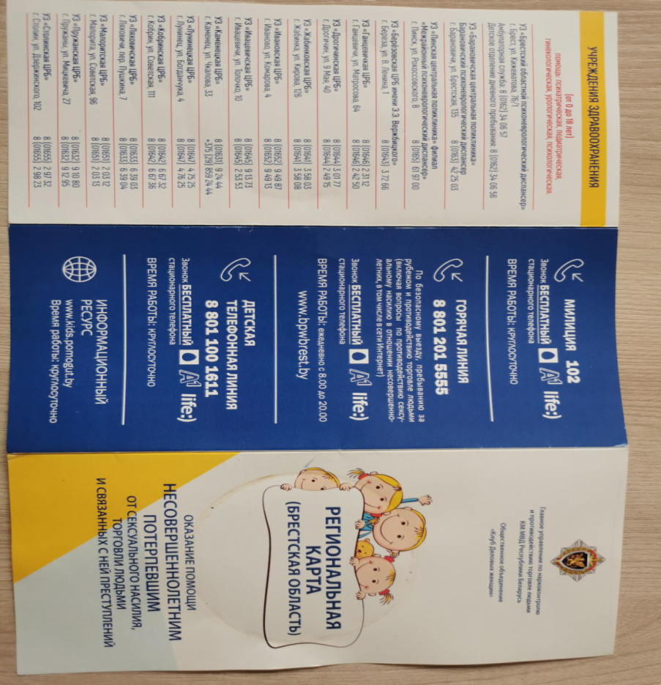
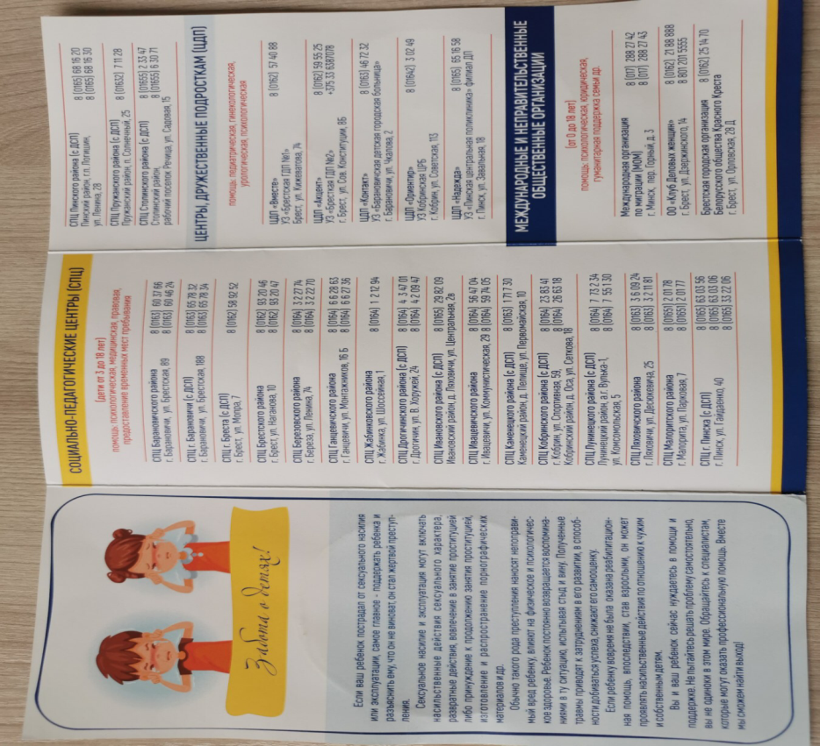

Slide 14
Документирование деятельности по обмену, учету и использованию информации о фактах домашнего насилия Закона Республики Беларусь от 4 января 2014 г. №122-З «Об основах деятельности по профилактике правонарушений» Протокол взаимодействия по оказанию помощи пострадавшим от домашнего насилия Брестского областного исполнительного комитета (2023 год) Алгоритм взаимодействия по обмену, учету и использованию информации о фактах домашнего насилия (2023 год)
Приказ о назначении уполномоченного (ответственного) лица, ответственного за ведение журнала регистрации фактов домашнего насилия, получения согласия о передаче информации о домашнем насилии и направлении информации в ОВД.
Карточка регистрации информации о выявлении признаков (факта) домашнего насилия.
Информационная (докладная) записка работника учреждения образования о выявлении признаков (факта) домашнего насилия.
Согласие о передаче информации о домашнем насилии (для передачи в ОВД).
В случае получения/отказа согласия –все факты вносятся в Журнал учета информации о детях, оказавшихся в неблагоприятной обстановке, полученной от педагогических работников, государственных органов, в том числе отделов по образованию, государственных и иных организаций, от граждан.
Наличие факта домашнего насилия в семье, где воспитываются несовершеннолетние дети (ребенок), в случае, когда лицо, в отношении которого осуществлялось ведение административного процесса, не привлечено к административной ответственности, служит поводом к изучению ситуации в семье.

